Slide 1
MACHINE LEARNING · CLUSTERING · E-COMMERCE
Compréhension et Valorisation
des Clients E-commerce
De l'exploration des données brutes à l'élaboration
de stratégies marketing ciblées
200
4
6
Youssef Fellah · Anam Aya · Bouzerda Zeineb
Clients
Variables
Segments

Slide 2
INTRODUCTION & PROBLÉMATIQUE
Contexte & Objectifs
📦
⚙️
🎯
Données Brutes
Modélisation ML
Stratégie
200 clients
4 dimensions
E-commerce
K-Means K=6
CAH · DBSCAN
Standardisation
6 Personas
Actions ciblées
ROI optimisé
Problématique
Comment transformer des données transactionnelles et démographiques brutes en leviers de croissance actionnables ? Révéler les structures sous-jacentes du portefeuille client pour formuler des stratégies d'allocation budgétaire et de personnalisation précises.

Slide 3
MÉTHODOLOGIE & DATA PREP
Pipeline de Prétraitement
✅ 01
🔢 02
Nettoyage
Encodage
Aucune valeur manquante · 0 doublon détecté · 200 entrées valides
Genre converti en binaire (Male: 1 · Female: 0) · CustomerID exclu
📐 03
💡 04
Standardisation
Justification
StandardScaler appliqué · Données centrées-réduites (μ=0, σ=1)
Garantit l'équité des distances euclidiennes — cœur de K-Means

Slide 4
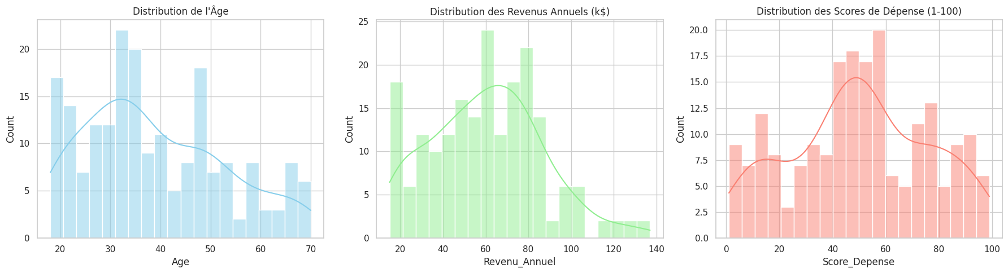
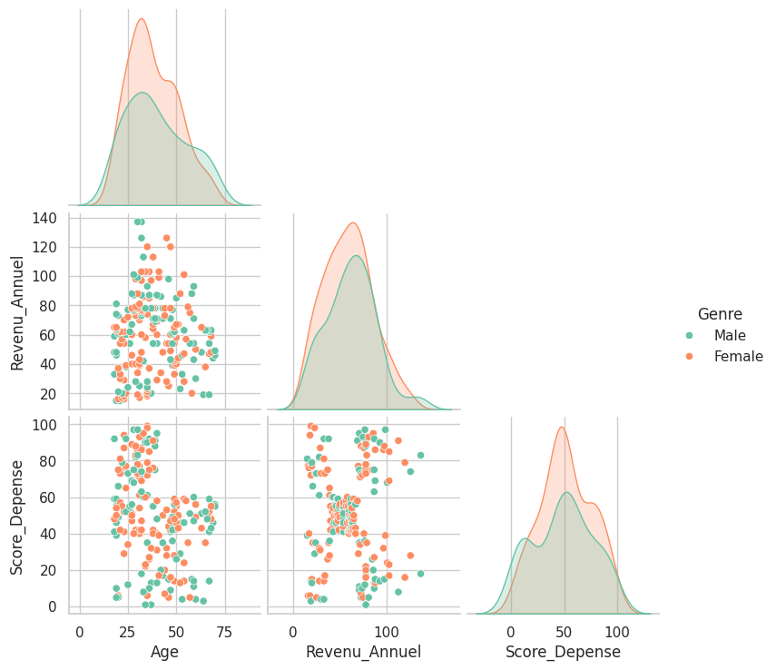
Exploration des Données
ANALYSE EXPLORATOIRE (EDA)
38.8
Âge moyen (ans)
60.6k$
Revenu moyen annuel
50.2
Score dépense moyen
56 / 44%
Femmes / Hommes

Slide 5
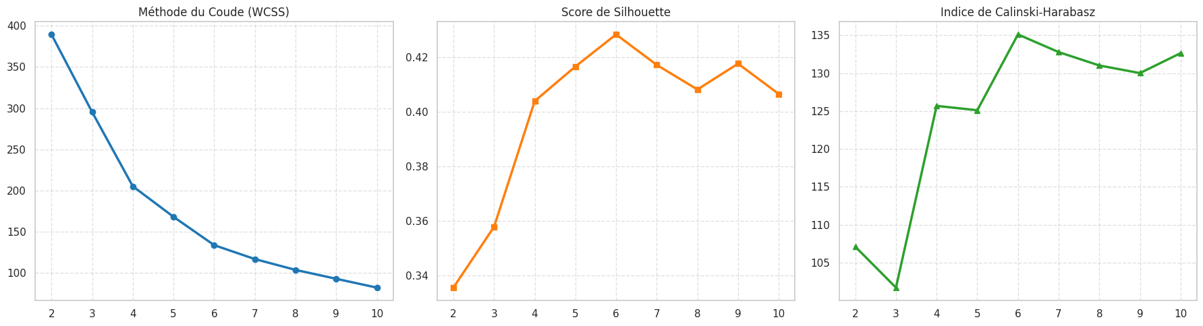
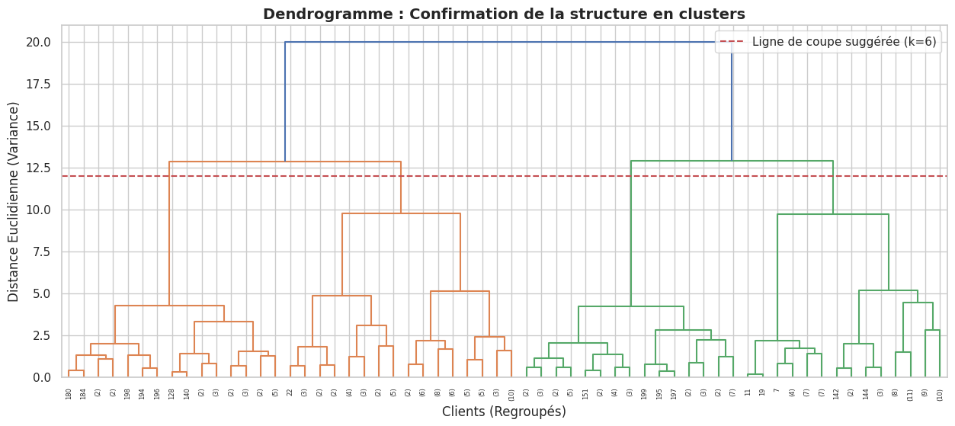
MODÉLISATION ALGORITHMIQUE
Choix et Validation de K=6
Méthode du Coude (WCSS)
Coude visible à K=6 — optimal entre variance et complexité
Score de Silhouette
Pic à K=6 (0.43) — séparation maximale entre clusters
Méthode du Coude · Score de Silhouette · Indice CH
Indice Calinski-Harabasz
Maximum local à K=6 — densité intra-cluster validée
CAH (Ward)
Dendrogramme confirme empiriquement 6 groupes distincts
Dendrogramme CAH — confirmation de la coupure à K=6

Slide 6
LES 6 SEGMENTS CLIENTS
Tableau de Bord des Personas
👴 C0
45 clients
🧑 C1
39 clients
🎯 C2
33 clients
Seniors Standards
Jeunes Standards
Cible à Potentiel
Âge: 56 ans · Revenu: 54k$ · Score: 49/100
Âge: 27 ans · Revenu: 57k$ · Score: 48/100
Âge: 42 ans · Revenu: 89k$ · Score: 17/100
⭐ C3
39 clients
🛍️ C4
23 clients
💼 C5
21 clients
Clients VIP / Or
Jeunes Impulsifs
Seniors Économes
Âge: 33 ans · Revenu: 87k$ · Score: 82/100
Âge: 25 ans · Revenu: 25k$ · Score: 78/100
Âge: 46 ans · Revenu: 26k$ · Score: 19/100

Slide 7
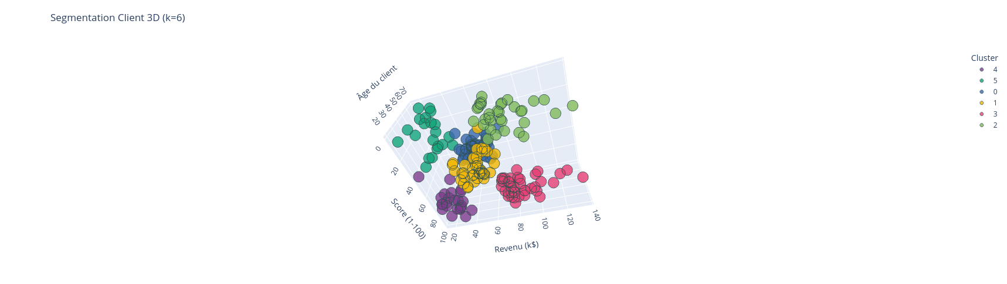
VISUALISATION DES CLUSTERS
Segmentation Client K-Means (K=6)
Axes: Revenu (k$) · Score Dépense (1-100) · Âge du client

Slide 8
AUDIT DE ROBUSTESSE — DBSCAN
Validation par Détection d'Anomalies
200
Clients analysés
86%
28
Clients atypiques (bruit)
données structurées
14%
Taux d'anomalies
💡 Ce faible taux (14%) confirme que 86% de la base suit des comportements prédictibles — K-Means est validé pour la production.
K-Means validé en production

Slide 9
STRATÉGIE MARKETING
Décisions Marketing & Impact Business
Segment
Action Marketing
Canal Privilégié
KPI de Suivi
C3 – VIP / Or
Programme fidélité exclusif · Accès anticipé nouveautés
Email VIP · App Premium
Taux de rétention
C2 – Potentiel
Réengagement ciblé · Enquêtes satisfaction · Offres de rupture
Retargeting Ads · SMS
Taux de conversion
C4 – Impulsifs
Flash sales · Recommandations personnalisées
Push · Social Ads
Panier moyen
C1 – Jeunes
Éducation marque · Parrainage · Abonnements
Réseaux sociaux · Influenceurs
LTV

Slide 10
CONCLUSION & PERSPECTIVES
Synthèse & Prochaines Étapes
Résultat clé
6 segments distincts révélés — 86% de la base est modélisable par centroïdes.
Limites
Échantillon de 200 clients — un ré-entraînement régulier sera nécessaire à l'échelle.
Prochaine étape
Intégration d'un Random Forest supervisé pour prédire le cluster d'un nouveau client dès l'inscription.

